Slide 1
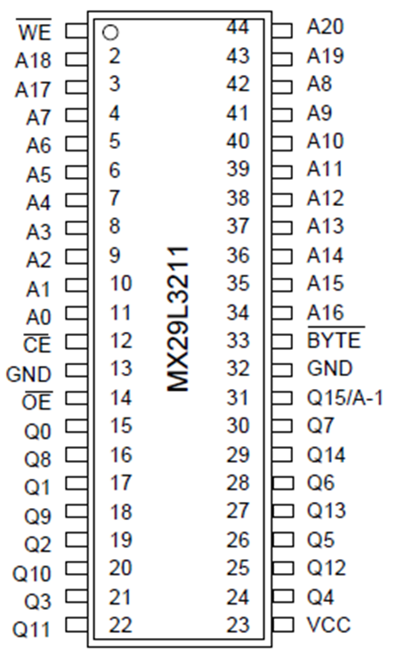
D7
D45
D47
D46
D48
A8
A7
A9
A6
A10
A5
A11
Mega2560 Pins
A4
A12
A3
A13
A2
A14
A1
A15
A0
D49
D9
D6
GND
GND
D16
D29
D37
D30
Mega2560 Pins
D28
D22
D36
D31
D23
D27
D35
D32
D24
D26
D34
D33
D25
VCC

Slide 2
D7
D45
D47
D46
D48
A8
A7
A9
A6
A10
A5
A11
A4
A12
A3
A13
A2
A14
A1
A15
Arduino Mega 2560 Pins
D49
TSOP 44 adapter
A0
D9
D6
GND
GND
D16
D29
D37
D30
D22
D28
D36
D31
D23
D27
D35
D32
D24
D26
D34
D33
D25
VCC

Slide 3
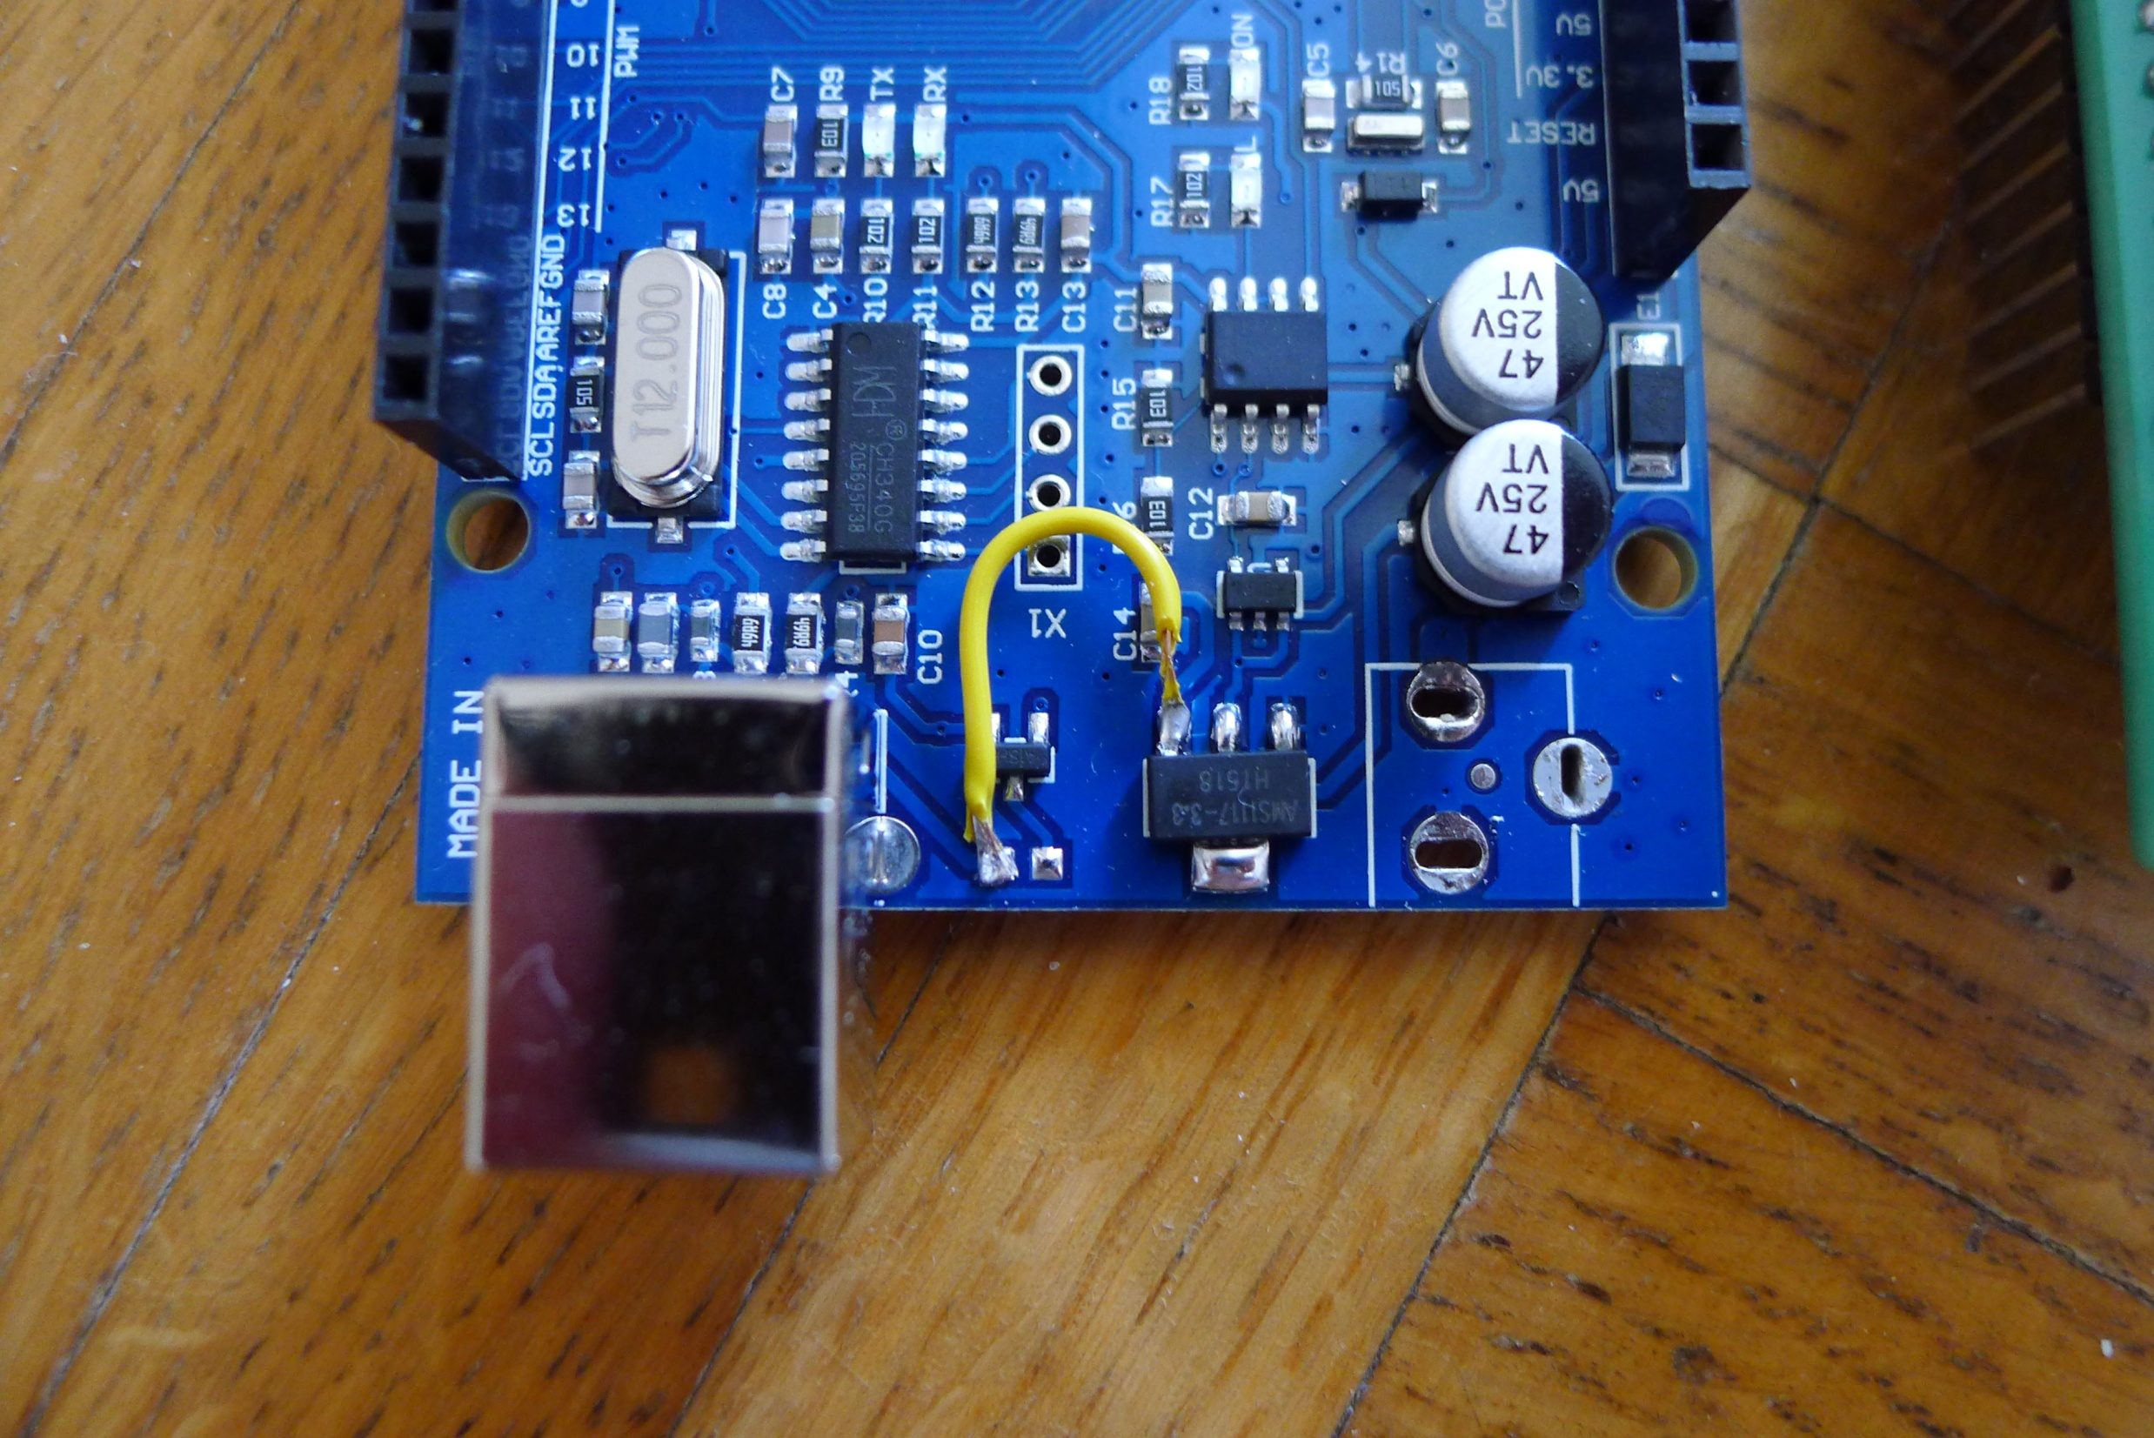
Remove the barrel jack
Replace by a AMS1117 3.3V
Remove the fuse
Connect USB +5V to the AMS1117 input

